Slide 1


Dodatne kognitivne i bihevioralne tehnike
Tijana Debelić, mag. psih.
BKT Praktikum 2.
Rijeka, 8. travnja 2017.

Slide 2
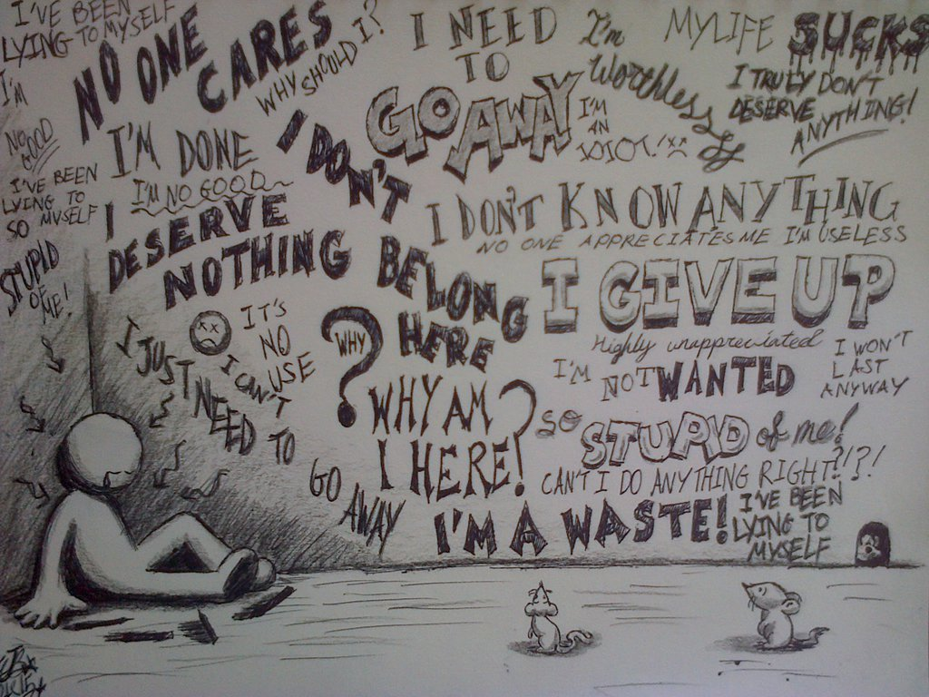
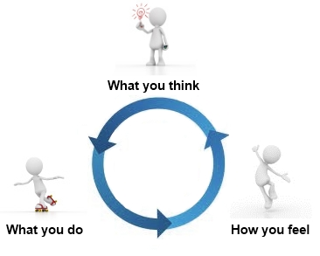
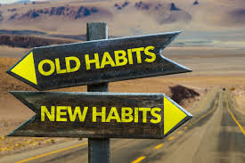
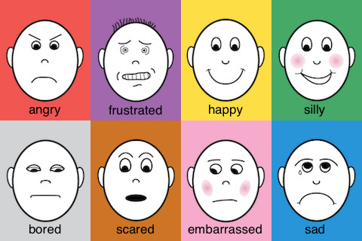

Slide 3
Koje su to tehnike?
Problem solving
Donošenje odluke
Opažanje i planiranje aktivnosti
Distrakcije i preusmjeravanje pažnje
Relaksacija
Kartice za suočavanje
Postupno izlaganje
Igranje uloga
„Pita” tehnika
Funkcionalne usporedbe zabilješki o sebi i pozitivnih izjava o sebi

Slide 4
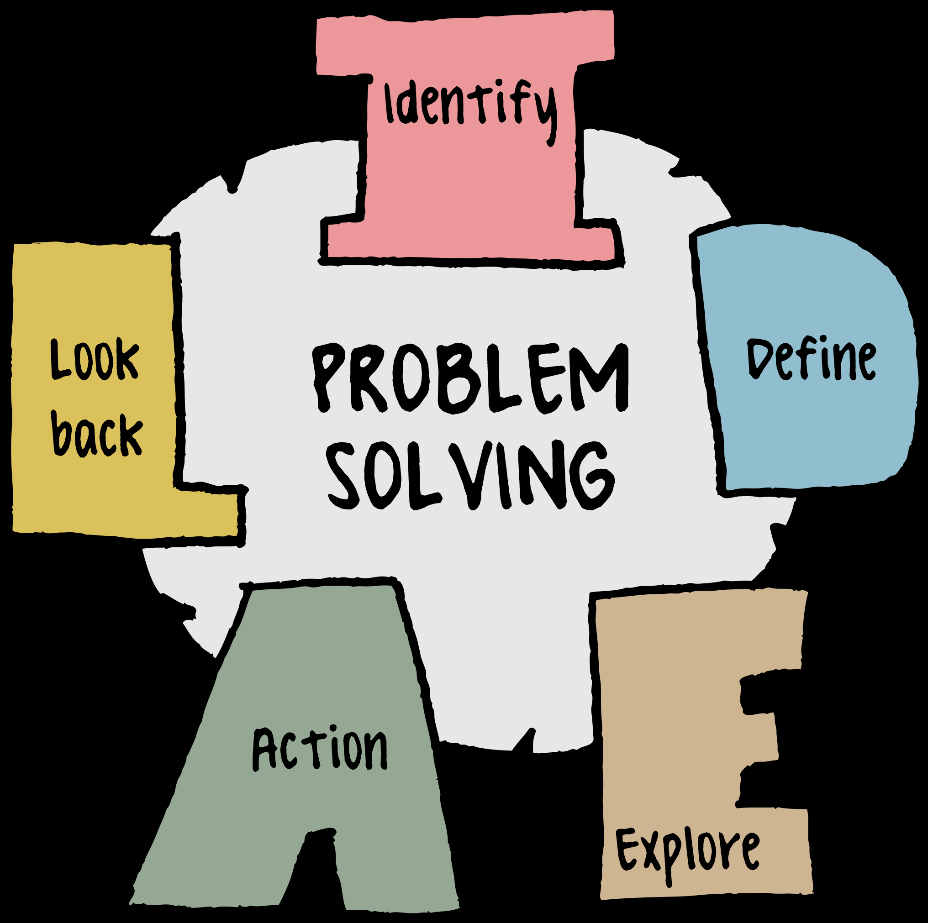
Rješavanje problema

Slide 5


Osim psihičkih poremećaja, pacijenti mogu imati i životne probleme.
Na prvoj seansi: stvara se „lista problema” ili se isti prevode u ciljeve.
Na svakoj seansi: obrađuju se problemi iz proteklog tjedna ili oni koje pacijent predviđa da bi mogao susresti u sljedećem.
Na početku je terapeut aktivniji u nuđenju rješenja no, postupno ohrabruje pacijenta na što aktivnije rješavanje problema.
Postoje dvije vrste pacijenata:
Nemaju razvijene vještine problem solvinga
Instrukcije u rješavanju problema, nabrajanju, odabiru i primjeni rješenja i
vrednovanju njihove efikasnosti.
Imaju razvijene vještine problem solvinga
Pomoć u identifikaciji i testiranju disfunkcionalnih misli i vjerovanja koja usporavaju ili onemogućavaju rješavanje problema.

Slide 6
Obrazac rješavanja problema
Pacijentičino ime: Sally
Problem: Početak pisanja seminara iz ekonomije.
Automatske misli i vjerovanja: Nisam dovoljna kompetetna za to.
Odgovor: Dovoljno sam kompetentna da to napravim. Dok to ne napravim, ne znam koliko ću u tome biti uspješna.
Moguća rješenja:
Držati se izvorne ideje.
Zabilježiti nacrt na papir.
Razgovarati o problemu s cimericom.
Čitati predloženu literaturu i ukratko zapisati.
Napisati prvi koncept.

Slide 7

Donošenje odluke

Slide 8

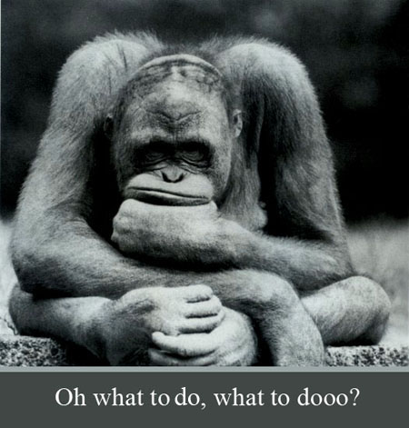
Kao što imaju teškoća sa rješavanjem problema, mnogi od njih imaju teškoća i sa donošenjem odluka.
Terapeut može pomoći pacijentu:
Izlistavanje prednosti i mana svakog izbora.
Razvijanje sustava vrednovanja tvrdnji.
Zaključak o najboljoj mogućoj opciji.
Nakon diskusije, terapeut pokušava povećati vjerojatnost ponovnog korištenja tehnike.

Slide 9

Zarada
Učenje novih vještina
Odmor od onog što sam radila
…
Teško je pronaći posao
Manje slobodnog vremena
Možda mi se ne svidi
…
Prednosti posla
Nedostaci posla
Idu dva prijatelja.
Predmet manje na jesen.
Dosta slobododnog vremena
…
Ne donosi zaradu, a košta.
Ne poboljšava moje vještine.
Ne osjećam se produktivno
…
Prednosti ljetne škole
Nedostaci ljetne škole

Slide 10
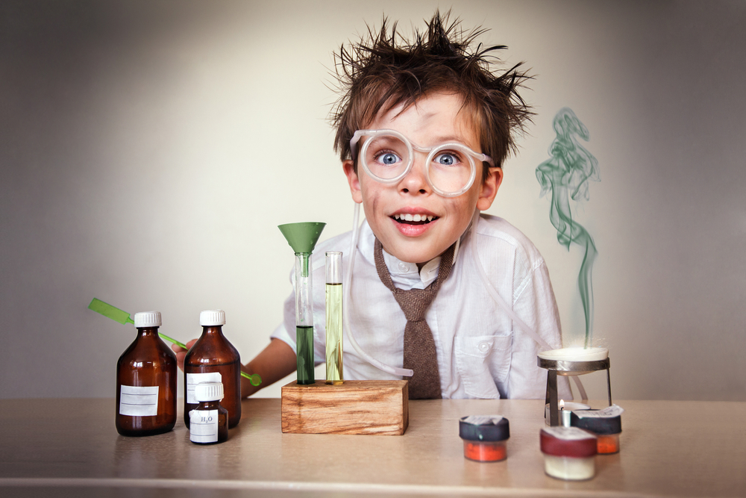
Bihevioralni eksperiment

Slide 11

Direktno testira valjanost pacijentovih misli ili pretpostavki.
Obavezno koristiti evaluacijsku tehniku (koliko snažno P vjeruje u misao/pretpostavku prije i poslije eksperimenta), samu ili uz pomoć sokratovskog dijaloga (vaganje dokaza, istraživanje najgorih, najboljih, najrealnijih posljedica itd.).
Pravilno osmišljen, može biti snažan motiv kognitivne i emocionalne promjene.

Slide 12
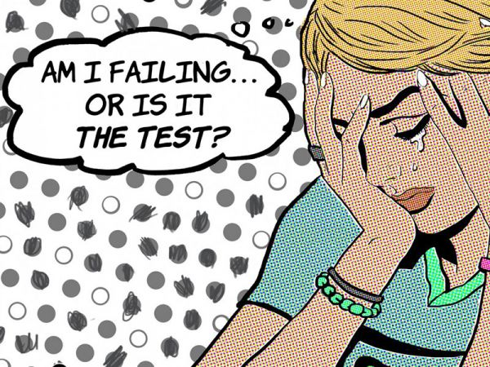
Mogu se koristiti u uredu
ili kao dio domaćih zadaća.
  P izražava negativna predviđanja; T predlaže njihovo testiranje.
  Zajednički odlučuju kako, kada i gdje. Po potrebi, T predlaže promjene kako bi povećao vjerojatnost uspjeha.
  T pripremi unaprijed pacijenta na mogućnost neželjenog ishoda (tj. što ako eksperiment potvrdi pacijentov strah).
Ne znam što mu reći.
Ako mi se bude vrtjelo sve više, onesvijestit ću se
…
Pacijent igra sebe, a terapeut drugu osobu.
Pacijent stvara vrtoglavicu hiperventilacijom.
…

Slide 13

Opažanje i planiranje aktivnosti

Slide 14

Kada koristiti tehniku?
  Opažanje pacijentovih aktivnosti.
  Mjerenje i analiziranje zadovoljstva.
  Opažanje i mjerenje negativnih raspoloženja.
  Unošenje potkrijepljujućih aktivnosti.
  Unošenje zadataka za provjeravanje predviđanja u tablicu.
  Obično se daje već u ranoj fazi terapije (2. ili 3.)
  za skupljanje relevantnih podataka.
  Uz praćenje aktivnosti, P dobiva uputu praćenja
  vlastitih osjećaja postignuća i zadovoljstva koji
  prate te aktivnosti.
  T podučava P skali mjerenja („Na skali 0-10,
  koju biste aktivnost označili sa 10. Što je sa 0? A sa 5?”)

Slide 15
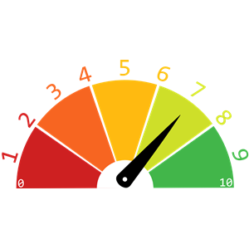
U slučaju da pacijent ima poteškoća sa mjerenjem zadovoljstva ili postignuća:
  Završiti skalu na seansi.
  Promijeniti skalu u tri stupnja (nisko, srednje, visoko).
  Vratiti se na taj zadatak kasnije na seansi.
  Važno je da T provjeri s P da li razumije svrhu zadaće i što misli da bi mogao naučiti zahvaljujući istoj.
  „Mislite li da biste promatrajući cijeli tjedan mogli nešto naučiti? Npr. koje aktivnosti biste trebali raditi više a koje manje? Koje aktivnosti su prije imale visoki osjećaj P i Z a sada imaju nizak ili koje aktivnosti više ne radite a prije su bile praćene osjećajem Z i P?”
Također, od neizmjerne je važnosti da T ispita moguće probleme P sa izvršavanjem zadaće (praktične ili misli) i da ih pokuša odmah riješiti zajedno sa P.

Slide 16

h | pon | uto | sri | čet | pet | sub | ned
7 - 8
8 – 9 | Buđenje Z=2, P= 0
9 – 10 | Učenje Z= 3, P=2
10 – 11 | Učenje Z= 3, P=3
11 – 12 | Terapija Z=5, P=4
12 – 13 | Sjedenje vani
13 – 14 | Sat kemije
14 – 15
15 – 16 | Gledanje TV Z=3, P=0
16 – 17
17 – 18
…
22 - 23 | Spavanje

Slide 17

Koje su aktivnosti previše zastupljene u terminima vođenja uravnoteženog života? Koje premalo?
Koje aktivnosti imaju najviše P i/ili Z? Treba li pacijent planirati povećanje takvih aktivnosti?
Koje aktivnosti imaju najniže P i/ili Z? Treba li ih pokušati smanjiti? Ili je li pacijent deprimiran zbog negativnih automatskih misli za vrijeme njihova trajanja?

Slide 18

Distrakcije i preusmjeravanje pažnje

Slide 19


Koriste se kada kognitivna restrukturacija nije moguća ili je neefikasna (P je preplavljen osjećajima i nije u mogućnosti odmah vrednovati svoje AM i mijenjati svoje mišljenje).
Važno je da se P ne oslanja previše na ove tehnike jer se na ovaj način odgađa restrukturacija misli i vjerovanja u podlozi problema.
Refokusiranje (preusmjeravanje pažnje) je korisno u situacijama kada je potrebna koncentracija (vožnja, posao, konverzacija itd.).
Distrakcija: ukoliko ne postoji trenutna aktivnost na koju je moguće preusmjeriti pažnju, postoje aktivnosti koje mogu služiti kao trenutni distraktori (šetnja, čišćenje kuće, odlazak u dućan, telefonski razgovor s nekim itd.).

Slide 20

Relaksacija

Slide 21
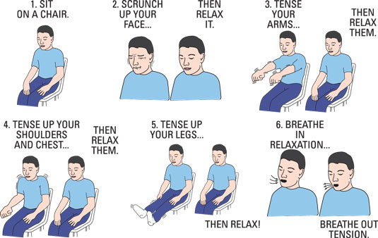
Relaksacijske tehnike moraju se učiti i uvježbavati na seansama kako bi se s eventualnim problemima moglo suočiti i riješiti ih.
Naime, neki pacijenti postaju napetiji i anksiozniji za vrijeme vježbi relaksacije. Tada se predlažu u svrhu eksperimenta koji će, ili umiriti osobu, ili voditi anksioznim mislima koje se onda mogu vrednovati.
Iako smanjuju simptome anksioznosti, nisu učinkovite kao izlaganje i kognitivno restrukturiranje.
Većina se tretmana relaksacije temelji na varijacijama progresivne mišićne relaksacije koju je razvio Jacobson.
Kada trening mišićne relaksacije nije praktičan i kada se anksioznost manifestira kroz teškoće disanja, mogu se koristiti vježbe relaksacije disanjem.

Slide 22
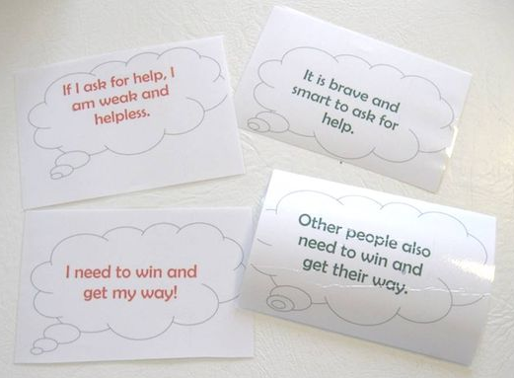
Kartice za suočavanje

Slide 23
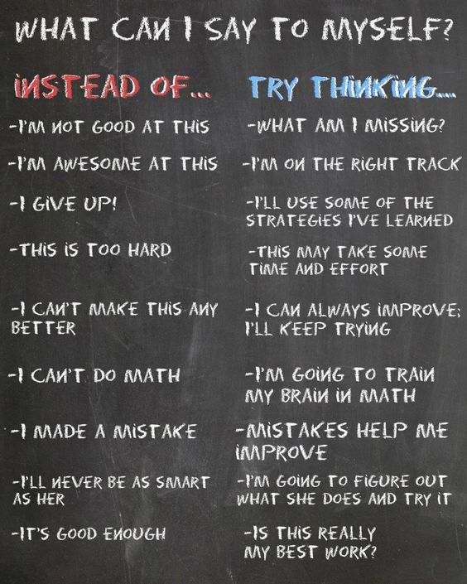
Kartice veličine obično 3 x 5 cm koje P drži u blizini (džep, ogledalo u kupaonici, auto…) i čita ih po dogovoru (npr. 3x dnevno) i po potrebi kako bi se povećala vjerojatnost integriranja u njegovo mišljenje.
Ima ih u nekoliko oblika:
Automatska misao – adaptivni odgovor (kada P nije u mogućnosti vrednovati misli i kad distrakcija i refokusiranje nije poželjno)
Strategije suočavanja (nabraja tehnike koje će P pokušati izvesti kad se nađe u teškoj situaciji)
Upute za aktiviranje pacijenta (koristi se u slučaju nemotiviranosti pacijenta; ispitati + i – čitanja i otkriti i odgovoriti na automatske misli koje mogu omesti P na njeno korištenje).

Slide 24
Automatska misao – Adaptivni odgovor
Stranica 1
Automatska misao
Ne mogu to napraviti
Stranica 2
Adaptivni odgovor
Mogu osjećati kako to ne mogu napraviti ali to ne mora biti tako. Dosta puta u prošlosti mislila sam na isti način pa sam svejedno uspjela. Najgore što bi se moglo dogoditi je da ću početi čitati i da neću razumjeti ali mogu pitati pomoć. To je bolje nego ne pokušati. Negativno mišljenje mi samo smanjuje motivaciju.

Slide 25
Strategije suočavanja
Stranica 1
Strategije kad sam anksiozna
Raditi ZDM
Čitati karticu za suočavanje
Nazvati prijatelja
Otići u šetnju ili na trčanje

Slide 26
Upute za aktiviranje pacijenta
Stranica 1
Kad želim od profesora tražiti pomoć
Podsjetiti se da to nije ništa strašno.
Zapamtiti kako je ovo eksperiment. Čak i ako ovaj put ne uspije, dobra je vježba.
Ako je grub, to vjerojatno sa mnom nema veze.
Ako mi ne želi pomoći to je njegov neuspjeh kao profesora a ne moj kao studentice.

Slide 27

Postupno izlaganje

Slide 28

Da bi se došlo do cilja, potrebno je savladati brojne korake.
P su skloni obeshrabriti se kad uvide koliko su daleko od željenog cilja.
Grafički prikaz koraka koristan je kako bi se umirili:
Za početak, aktivnost povezana sa umjerenom anksioznošću.
Uvježbavati taj korak dok se anksioznost ne smanji za barem pola.
Zatim P prelazi na sljedeći korak u hijerarhiji dok i njega ne savlada.
Izraziti mišljenje
na predavanju.
Odgovoriti
na pitanje
na predavanju.
Postaviti pitanje
na predavanju.
Postaviti pitanje
profesoru
nakon predavanja.

Slide 29

Kako bi se povećala uspješnost izlaganja korisne su sljedeće tehnike:
prije, za vrijeme i nakon svakog zadatka, mogu se koristiti različite tehnike za suočavanje (ZDM, kartice za suočavanje, vježbe relaksacije...).
Probe ponašanja (za identificiranje NAM ili isprika za neizvršenje zadatka kod P koji izbjegavaju određena ponašanja).
Ispunjavanje tablice aktivnosti (datum, aktivnost, razina anksioznosti, korištene tehnike suočavanja + zapisivanje predviđanja i križanje onih koja se nisu ostvarila).

Slide 30

Igranje uloga

Slide 31

Tehnika koja se može višestruko primjenjivati:
za otkrivanje NAM,
za razvijanje racionalnog odgovora,
za mijenjanje posredujućih i bazičnih vjerovanja,
za učenje i uvježbavanje socijalnih vještina.
Trening socijalnih vještina
Procijeniti razinu vještina koje P posjeduje s pomoću izricanja pozitivne posljedice („Da ste vjerovali kako je vaše pravo dobiti pomoć, što bi rekli?”)
Dokaz da P posjeduje vještine je i njihova uspješna primjena u drugom kontekstu (P može biti primjereno asertivan na poslu ali ne i s prijateljima).
Ako P posjeduje vještine, provjeriti disfunkcionalne pretpostavke koje utječu na njihovu lošu primjenu („Ako izrazim svoje mišljenje, prekinut će me.”)

Slide 32

„Pita” tehnika

Slide 33
Određivanje ciljeva
Kada pacijent ima teškoća u određivanju svojih problema i onoga što u svom životu želi promijeniti.
Kad ne vidi koliko je neuravnotežen njegov život (opis stvarne i idealne potrošnje vremena).

Slide 34
Određivanje doprinosa različitih čimbenika /uzroka trenutnih teškoća.

Slide 35

Funkcionalne usporedbe zabilješki o sebi i pozitivnih izjava o sebi

Slide 36

P s psihijatrijskim poremećajima imaju negativnu sklonost u procesiranju informacija, a posebno kad evaluiraju sebe:
Zamjećuju negativne podatke
Ignoriraju, zanemaruju i zaboravljaju informacije koje su pozitivne
Rade disfunkcionalne usporedbe
  sebe sa stanjem u kakvom su bili prije nastanka poremećaja
  s drugima koji nemaju psihijatrijskih poremećaja
  sa svojim idealnim ja
  Korisne su dvije vrste intervencije:
  Mijenjanje samousporedbe
  Pozitivne izjave o sebi

Slide 37

Mijenjanje samousporedbe
T pomaže P da uvidi kako su njegova selektivna pažnja i usporedbe disfunkcionalne.
T ga podučava u stvaranju funkcionalnijih usporedbi (sa sobom u najgorem izdanju) s pomoću pitanja.
  Čini se da ste prilično razočarani sobom. Postoji li nešto što ste ovog tjedna napravili a da zaslužuje pohvalu?
  Izgleda kako se ponovno uspoređujete s drugim ljudima. Radite li to često?
  Što se događa s vašim raspoloženjem kad sebe nepravedno usporedite s drugima?
  Što bi se dogodilo kad bi sebi rekli da to nije razumna usporedba…?
  Biste li tu usporedbu pokušali za domaću zadaću kad se situacija ponovi?

Slide 38

Pozitivne izjave o sebi
T podučava P u stvaranju i održavanju pozitivnih izjava o sebi.
Pozitivne izjave o sebi su dnevne liste pozitivnih stvari koje pacijent radi i/ili koje zaslužuju pohvalu radi uloženog truda.
Potrebno ih je što češće zapisivati (barem 3x dnevno) kako ih P ne bi zaboravio.
U ranoj fazi terapije mogu pomoći u pripremi P za zadatak otkrivanja pozitivnih podataka za obrazac bazičnog vjerovanja.
LISTA ZA POHVALU
Pokušala pratiti predavanje iz statistike.
Završila tipkanje seminara i predala ga.
Razgovarala s Majom za vrijeme ručka.
Nazvala Jana kako bih provjerila zadatak iz kemije.
Skuhala večeru umjesto odlaska na spavanje.
Pročitala 5. poglavlje knjige iz ekonomije.
Prošetala na tržnicu po svježe voće i povrće.

Slide 39

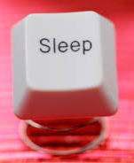

Slide 40


Hvala na pažnji!

